Slide 1
Игра "Морской бой"
Косенок Иван

Slide 2
Общая идея
Написание игры "Морской бой" с шестиугольными клетками с возможностью игры против компьютера или другого человека на том же устройстве

Slide 3

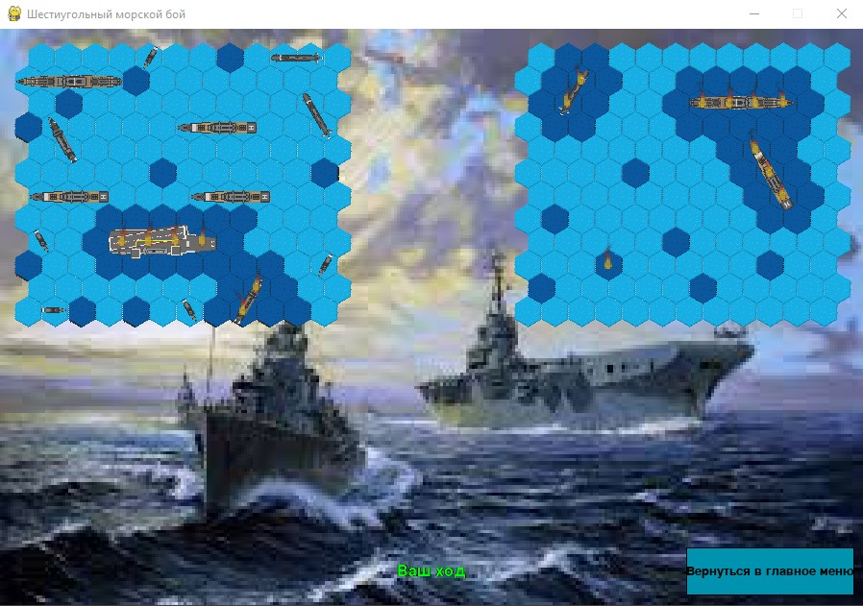
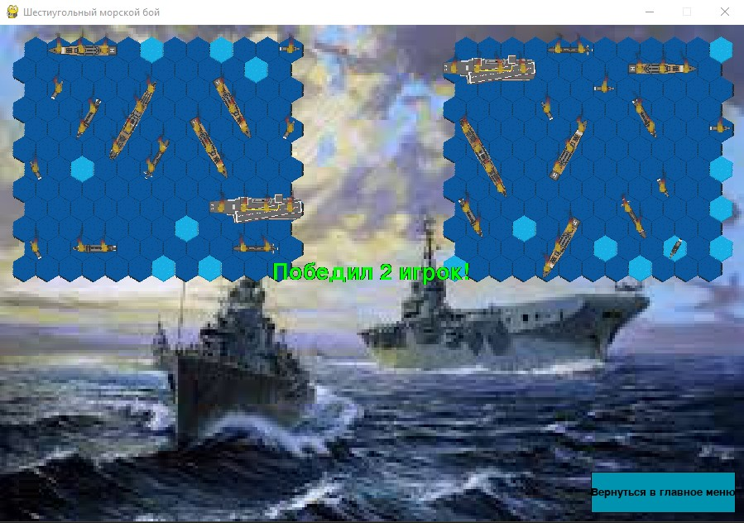
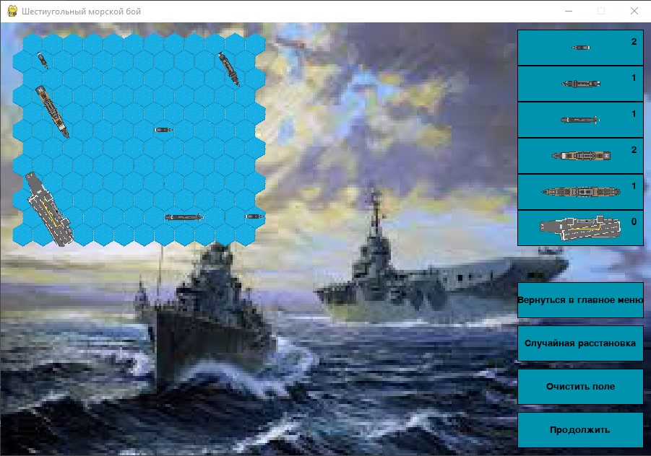
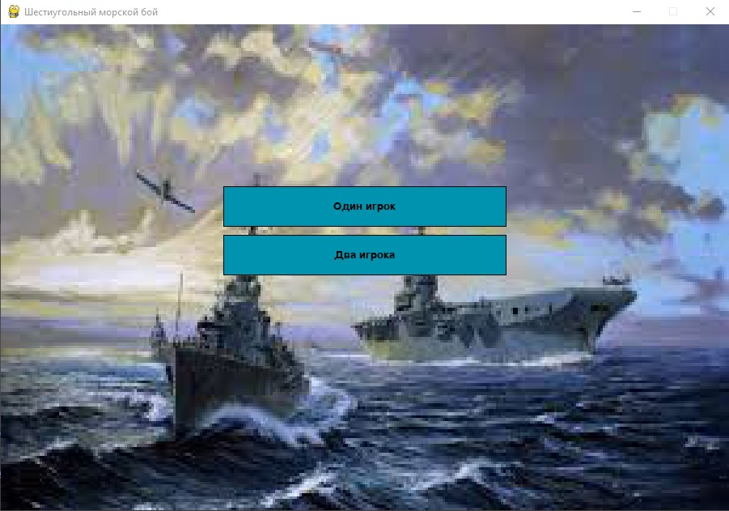
Функционал
Возможность играть против компьютера или другого человека
Возможность предварительной расстановки кораблей на поле, в том числе с использованием функции произвольной расстановки

Slide 4
Использованные технологии
Язык Python + библиотеки:
Pygame: оконный интерфейс
ПО:
Среда разработки PyCharm: написание и тестирование кода

Slide 5
Архитектурное устройство
Game - основной класс игры
MainMenuScreen - главное меню
ShipPlacementScreen - экран расстановки кораблей
BattleScreen - родительский класс игрового экрана
MultiPlayerBattleScreen - экран игры против другого человека
SinglePlayerBattleScreen - экран игры против компьютера
AIPlayer - отвечает за выбор клетки, по которой будет стрелять компьютер
BackgroundImage - спрайт фоновой картинки

Slide 6
Архитектурное устройство
PlayerCursor - предназначен для отслеживания взаимодействия курсора и объектов с масками (клеток и кораблей)
HexTile - клетка игрового поля
HexField - игровое поле
Ship - родительский класс корабля
PatrolBoat, Destroyer, Submarine, Cruiser, Battleship, Carrier
Fleet - группа кораблей
InterfaceLabel - текстовая метка
InterfaceButton - кнопка
SpawnShipButton - кнопка, выдающая корабль при нажатии
SpawnShipButtonGroup - группа SpawnShipButton

Slide 7
Архитектурное устройство
Effect - родительский класс для эффектов
HittingShipExplosion - взрыв при попадании в корабль
MissExplosion - взрыв при промахе
HittingShipFire - огонь на клетке с повреждённым кораблём
ExplosionGroup - группа взрывов
FireGroup - группа огней
load_image - функция загрузки изображения
rotate - функция поворота изображения относительно выбранной точки
random_placement - функция произвольного размещения кораблей на поле

